Slide 1

Progettazione didattica, valutazione e documentazione dei processi di inclusione,
con particolare riferimento al PEI
Prof.ssa Alessia Giangregorio

Slide 2
Finalità del corso
Promuovere lo sviluppo di una competenza redazionale, interpretativa ed etico-professionale nella costruzione e gestione del Piano Educativo Individualizzato (PEI), inteso come strumento progettuale e pedagogico di inclusione.
Il corso mira a formare docenti in grado di utilizzare consapevolmente il PEI in tutte le sue sezioni, valorizzandone la funzione riflessiva, partecipativa e dinamica, affinché il documento rappresenti un autentico percorso di crescita educativa e formativa per ciascun alunno o alunna, nel rispetto dei principi di equità, personalizzazione e corresponsabilità educativa.

Slide 3
Obiettivi formativi
Comprendere il significato epistemologico e pedagogico del PEI come dispositivo di inclusione, riconoscendone l’evoluzione storica, normativa e culturale.
Analizzare le criticità ricorrenti nella redazione e gestione del PEI, individuando le derive burocratiche, l’uso improprio del linguaggio clinico e la scarsa integrazione collegiale.
Connettere teoria e prassi, individuando buone pratiche e strategie operative per la costruzione di un PEI realmente partecipato e condiviso tra scuola, famiglia e servizi.
Compilare correttamente le diverse sezioni del PEI nazionale (D.M. 153/2023), comprendendone finalità, contenuti e responsabilità.
Saper leggere e valutare la qualità complessiva di un PEI, in relazione ai principi dell’ICF, alla coerenza interna fra osservazioni, obiettivi, strategie e valutazione, e al raccordo con PAI e PTOF.

Slide 4
PARTE 1
FONDAMENTI TEORICI, NORMATIVI E PEDAGOGICI DELL’INCLUSIONE

Slide 5


PARTE 1 - FONDAMENTI TEORICI, NORMATIVI E PEDAGOGICI DELL’INCLUSIONE
Dall’integrazione all’inclusione: un cambiamento di paradigma
Il percorso verso l’inclusione scolastica è il risultato di un’evoluzione normativa, culturale e pedagogica che ha trasformato profondamente la scuola italiana, orientandola da un modello di assistenza e inserimento a una visione di partecipazione e cittadinanza educativa.
Con la Legge 517/1977, l’Italia sancisce la chiusura delle classi speciali e introduce il principio dell’integrazione scolastica, fondato sull’idea che ogni alunno, anche con disabilità, abbia diritto a frequentare la classe comune.
Tale modello, pionieristico e innovativo nel panorama europeo, segna il superamento della separazione tra scuola “normale” e scuola “speciale”, ma rimane ancora ancorato a una prospettiva medico-compensativa, nella quale la disabilità è vista come un deficit individuale da compensare con interventi speciali.
L’obiettivo principale dell’epoca è “inserire” l’alunno nel contesto ordinario, più che trasformare il contesto stesso in senso inclusivo.

Slide 6
PARTE 1 - FONDAMENTI TEORICI, NORMATIVI E PEDAGOGICI DELL’INCLUSIONE
La Legge 104 del 5 febbraio 1992, “Legge-quadro per l’assistenza, l’integrazione sociale e i diritti delle persone handicappate”, costituisce la pietra miliare del sistema italiano di tutela e promozione dei diritti delle persone con disabilità.
La Legge 104/92 estende il principio di integrazione scolastica in una prospettiva più ampia, che include la sfera sociale, sanitaria, lavorativa e culturale, configurando la disabilità non solo come condizione clinica, ma come questione di diritti di cittadinanza.
In ambito scolastico, la Legge 104/92:
riconosce il diritto all’educazione e all’istruzione in tutti i gradi di scuola, anche universitaria (art. 12);
introduce il profilo dinamico-funzionale e il piano educativo individualizzato (PEI) come strumenti di progettazione condivisa tra scuola, famiglia e servizi sanitari;
prevede la presenza di docenti di sostegno come parte integrante dell’organico della scuola;
promuove la corresponsabilità educativa del gruppo docente e l’importanza della collaborazione interdisciplinare (artt. 12-14).
Si passa dunque da un approccio centrato sul “curare” o “recuperare” la disabilità a una logica che riconosce la persona come portatrice di diritti, potenzialità e autonomia.
La 104/92 segna così la maturazione del modello di integrazione, pur mantenendo come focus l’alunno con disabilità certificata.

Slide 7
PARTE 1 - FONDAMENTI TEORICI, NORMATIVI E PEDAGOGICI DELL’INCLUSIONE
A partire dagli anni Duemila, grazie all’evoluzione teorica e ai contributi internazionali (UNESCO, OMS), si afferma il concetto di inclusione, che sposta l’attenzione dal soggetto al contesto.
La disabilità non è più interpretata come una condizione individuale, ma come il risultato dell’interazione tra caratteristiche personali e ambientali.
L’inclusione implica quindi la trasformazione dei contesti educativi: non l’adattamento dell’alunno alla scuola, ma la costruzione di una scuola capace di accogliere la diversità come valore.
In più le trasformazioni sociali e le nuove forme di disagio educativo portano la scuola a rivedere i confini dell’inclusione, estendendola oltre la disabilità.
Nascono così concetti e strumenti che riconoscono la pluralità dei bisogni educativi e la necessità di un approccio pedagogico realmente flessibile.
Legge 170/2010
Rappresenta il primo riconoscimento giuridico dei Disturbi Specifici di Apprendimento (DSA) – dislessia, disgrafia, disortografia e discalculia.
La legge sancisce il diritto a una didattica personalizzata e individualizzata, all’uso di strumenti compensativi e misure dispensative, e al rispetto dei tempi e delle modalità di apprendimento individuali.
Le Linee Guida MIUR del 2011 traducono tali principi in pratiche didattiche inclusive, sottolineando che il successo formativo deve essere garantito attraverso percorsi su misura, non attraverso la semplificazione dei contenuti.

Slide 8

PARTE 1 - FONDAMENTI TEORICI, NORMATIVI E PEDAGOGICI DELL’INCLUSIONE
Direttiva Ministeriale del 27 dicembre 2012
Introduce in modo sistematico il concetto di Bisogni Educativi Speciali (BES), estendendo l’attenzione della scuola a tutti gli alunni che, per motivi diversi – personali, familiari, sociali o culturali – necessitano di personalizzazione didattica.
Il DM 27/2012 definisce i BES come
condizioni che necessitano di particolari esigenze educative e che gli alunni possono presentare
«per motivi fisici, biologici, fisiologici o anche per motivi psicologici, sociali, rispetto ai quali è necessario che le scuole offrano adeguata e personalizzata risposta».
L’introduzione di questo concetto e le implicazioni che ne sono derivate ha costituito un enorme passo avanti nella normativa scolastica italiana in materia di inclusione, portando a un ripensamento del ruolo della scuola e dell’istruzione nei confronti sia delle differenze individuali di ciascun alunno sia di qualsiasi tipo di difficoltà/disturbo che ogni alunno può evidenziare durante il proprio lungo percorso formativo.
La DM 247/2012 stabilisce che la scuola deve “personalizzare l’apprendimento di tutti gli alunni in presenza di esigenze educative speciali, anche temporanee o contestuali”; afferma che “ogni alunno, con continuità o per determinati periodi, può manifestare Bisogni Educativi Speciali”, ampliando così il campo di azione oltre la disabilità certificata.

Slide 9
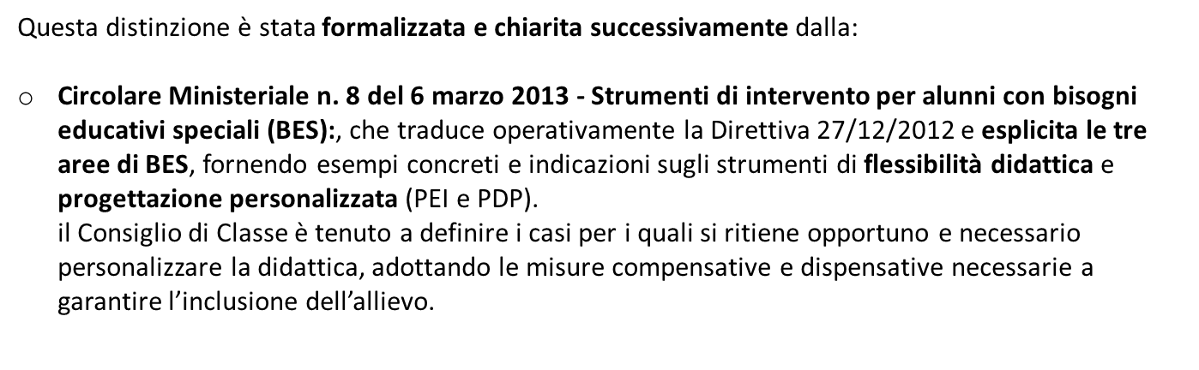
PARTE 1 - FONDAMENTI TEORICI, NORMATIVI E PEDAGOGICI DELL’INCLUSIONE
La DM 27/2012 identifica esplicitamente tre aree principali a cui si applicano misure di personalizzazione e individualizzazione:
Disabilità – riconosciuta ai sensi della Legge 104/1992, con diritto al PEI.
Disturbi evolutivi specifici, tra cui DSA (L. 170/2010), disturbi del linguaggio, disturbo dell’attenzione e iperattività (ADHD), funzionamento cognitivo limite, ecc., per i quali si prevede il PDP.
Svantaggio socio-economico, linguistico e culturale, comprendente ad esempio studenti stranieri, alunni in povertà educativa, minori in contesto familiare deprivato, per i quali si adottano misure di flessibilità didattica e progettazione personalizzata.

Slide 10
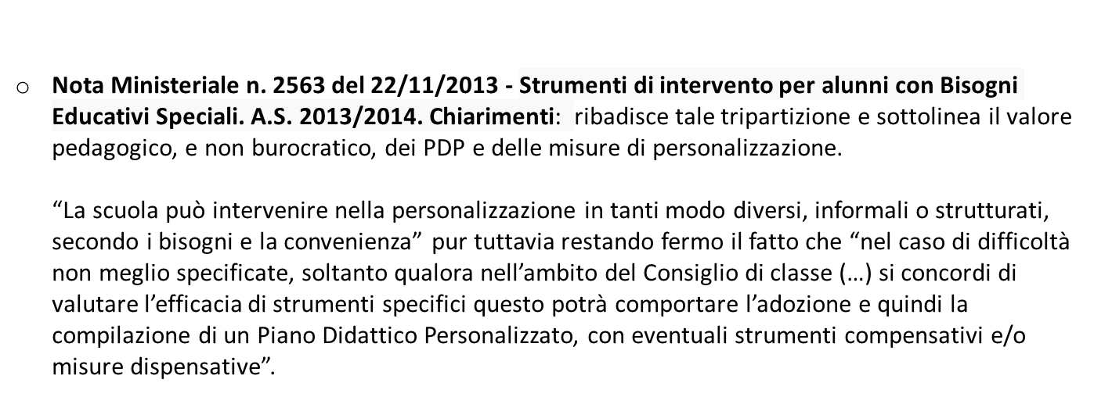

PARTE 1 - FONDAMENTI TEORICI, NORMATIVI E PEDAGOGICI DELL’INCLUSIONE
L’obiettivo comune è portare alla costruzione di un approccio didattico che tenga in considerazione le differenze individuali e che muova da queste per strutturare percorsi adeguati alle esigenze specifiche, così da favorire l’inclusione scolastica.

Slide 11
PARTE 1 - FONDAMENTI TEORICI, NORMATIVI E PEDAGOGICI DELL’INCLUSIONE
BES 1
DISABILITA’
intellettiva, sensoriale, motoria
BES 3
SVANTAGGIO
socio-economico, linguistico, culturale
BES 2
DISTURBI EVOLUTIVI SPECIFICI
DSA
ALTRI DISTURBI EVOLUTIVI SPECIFICI
Delibera del CdC
Certificazione ai sensi della
L. 104/1992
Certificazione ai sensi della
L. 170/2010
PDP non obbligatorio
(CdC + famiglia)
Diagnosi clinica
PEI obbligatorio
(CdC + equipe multidisciplinare + famiglia)
PDP obbligatorio
(CdC + famiglia)

Slide 12
PARTE 1 - FONDAMENTI TEORICI E PEDAGOGICI DELL’INCLUSIONE
Il modello bio-psico-sociale dell’ICF (OMS, 2001)
L’ICF (Classificazione Internazionale del Funzionamento, della Disabilità e della Salute) rappresenta il quadro teorico di riferimento per le politiche inclusive.
Supera la contrapposizione tra modello medico e sociale, introducendo un approccio bio-psico-sociale, secondo cui il funzionamento umano è il risultato dell’interazione tra:
Condizioni di salute: funzioni e strutture corporee;
Attività: capacità di agire in situazioni di vita reale;
Partecipazione: possibilità di essere coinvolti nei diversi contesti;
Fattori ambientali e personali: elementi fisici, sociali, culturali, emotivi e relazionali che possono costituire barriere o facilitatori.
Con il paradigma ICF si supera il modello di lettura delle situazioni di disabilità precedente, ovvero quello dell’ICD - Classificazione Statistica Internazionale delle malattie e dei problemi correlati alla salute.
ICD
ICF
Strumento focalizzato sulle condizioni di salute con finalità diagnostiche.
Permette di descrivere/valutare il funzionamento globale della persona, considerando le sue condizioni di salute e l’ambiente in cui vive

Slide 13
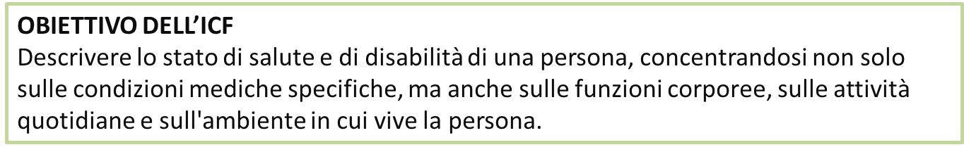
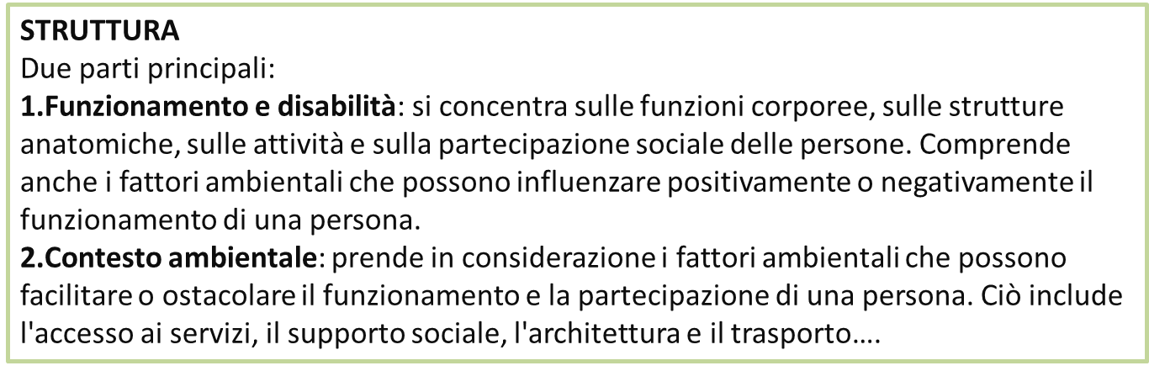
PARTE 1 - FONDAMENTI TEORICI E PEDAGOGICI DELL’INCLUSIONE
Nel 2007 l’OMS ha approvato la versione per bambini e adolescenti (ICF-CY).

Slide 14
PARTE 1 - FONDAMENTI TEORICI E PEDAGOGICI DELL’INCLUSIONE
L’approccio bio-psico-sociale è il fondamento dell’ICF
Assunti di base
Si guarda all’intera persona: il concetto di salute è considerato in modo olistico; comprende non solo l'assenza di malattia o disabilità, ma anche il benessere fisico, mentale e sociale di un individuo.
La salute è influenzata da molteplici fattori che interagiscono tra loro e non può essere semplicemente ridotta alla presenza o all'assenza di una patologia.
Bio: si riferisce agli aspetti biologici della salute, includendo le funzioni fisiologiche del corpo, la presenza di malattie o disabilità e altri fattori biologici che influenzano la salute di un individuo.
Psico: considera gli aspetti mentali ed emotivi della salute, inclusi fattori come lo stato d'animo, le emozioni, le percezioni di sé e gli schemi di pensiero. Il benessere mentale è essenziale per la salute complessiva di una persona.
Sociale: riguarda gli aspetti sociali della salute, come le relazioni interpersonali, il supporto sociale, la partecipazione alla comunità e i fattori socio-economici che influenzano l'accesso alle risorse e ai servizi sanitari.
Le interazioni tra i fattori bio-psico-sociali influenzano le capacità funzionali di un individuo.

Slide 15
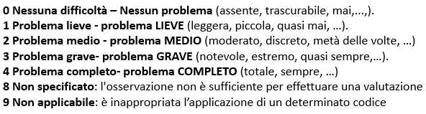
PARTE 1 - FONDAMENTI TEORICI E PEDAGOGICI DELL’INCLUSIONE
Cosa si intende per funzionamento?
L'ICF definisce il funzionamento come la gamma di abilità di un individuo per svolgere le attività quotidiane, mentre la disabilità si riferisce alle restrizioni o alle difficoltà che una persona può incontrare nel partecipare pienamente alla vita sociale, lavorativa o di altro tipo.
L’ICF legge quindi la disabilità nella distanza tra il profilo di funzionamento e le richieste dei contesti: si verifica quando c’è una restrizione all’attività e alla
partecipazione.
L’ICF descrive la condizione di salute non come assenza di malattia ma come equilibrio tra le componenti bio, psico, e sociali.
Per classificare l’ICF fornisce qualificatori (non “quantificatori”), codici numerici che specificano l’estensione o la gravità del funzionamento o della disabilità in una certa categoria o il grado in cui un fattore ambientale rappresenta un facilitatore o una barriera
I qualificatori variano leggermente il loro significato a seconda della Componente.
Per l’attribuzione di un qualificatore si considerano gli ultimi 30 giorni e si fa riferimento soprattutto alla performance.In particolare relativamente alle rmance

Slide 16
PARTE 1 - FONDAMENTI TEORICI E PEDAGOGICI DELL’INCLUSIONE
Nel contesto educativo gli assunti dell’ICF si traducono in una visione educativo-pedagogica secondo la quale nessun alunno è disabile in assoluto, ma può incontrare ostacoli o barriere in determinati ambienti o situazioni.
Per la scuola, ciò comporta una ridefinizione delle responsabilità: non si interviene sull’alunno, ma con l’alunno e sul contesto, attraverso la rimozione degli ostacoli alla partecipazione.
Nel PEI, l’ICF diventa la matrice osservativa per analizzare il funzionamento nelle dimensioni di relazione, comunicazione, autonomia e apprendimento e per costruire obiettivi coerenti e misurabili.
L’ICF sottolinea che le difficoltà degli studenti, che siano di tipo funzionale o socio-economico-culturale, non sono assolute e/o non "risiedono" in essi stessi (si veda a tale proposito la logica errata dell'espressione "portatore di handicap"), ma nell'incontro tra le caratteristiche dello studente e l'ambiente, sia extrascolastico sia scolastico: il contesto sociale, i docenti, le loro modalità e le loro richieste, le risorse disponibili e così via.
Un alunno presenta una condizione di bisogno educativo speciale quando sperimenta un "problema di funzionamento" che, indipendentemente dall’eziologia, consistente in una limitazione delle attività e/o una restrizione della partecipazione sociale e i cui esiti, in assenza di una presa in carico educativa da parte dell'istituzione scolastica, possono condurre a drop out e/o discriminazione.

Slide 17
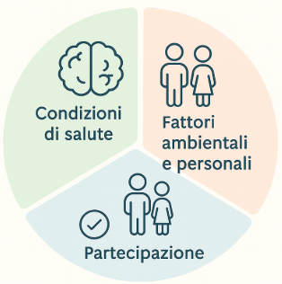
PARTE 1 - FONDAMENTI TEORICI E PEDAGOGICI DELL’INCLUSIONE
L’ICF offre una prospettiva articolata per analizzare la situazione di un alunno con BES ed interpretarne il funzionamento e individuare e applicare le strategie d’intervento educativo e didattico più efficaci. Può dunque fornire un supporto rigoroso alla progettualità che si concretizza nel PEI e nel PDP e consentire di verificare gli esiti degli interventi attuati secondo un approccio basato sulle evidenze.
Non si tratta di definire il livello di disabilità ma di individuare le risorse della persona e dell’ambiente di vita
Per concludere l’ICF
Più una persona funziona meno è disabile
L’impatto delle condizioni di salute (e delle menomazioni che ne conseguono) e dei fattori personali varia in base al funzionamento consentito dagli ambienti di vita, che quindi incide nel determinare la gravità delle condizioni individuali (facilitatori/barriere)
La persona non è/ha il problema, ma fa esperienza di un problema di funzionamento.
Il BES è determinato dagli impedimenti a poter fare quello che fanno gli altri (attività) e a poterlo fare con gli altri (partecipazione)

Slide 18
PARTE 1 - FONDAMENTI TEORICI E PEDAGOGICI DELL’INCLUSIONE
Il paradigma della Progettazione Universale per l’Apprendimento (UDL)
Accanto all’ICF, il modello della Universal Design for Learning (UDL) fornisce un approccio didattico complementare e operativo.
Nato negli Stati Uniti negli anni ’90 (Center for Applied Special Technology - CAST, 1998), l’UDL propone che la progettazione educativa sia accessibile fin dall’origine a tutti gli studenti, eliminando la necessità di interventi “a posteriori”.
La Universal Design for Learning (UDL) , rappresenta il corrispettivo didattico dell’approccio inclusivo dell’ICF.
Il suo principio di base è che un ambiente di apprendimento deve essere progettato fin dall’origine per essere accessibile a tutti, senza dover ricorrere a modifiche successive.
L’UDL si articola in tre principi fondamentali:
Molteplici mezzi di rappresentazione: fornire le informazioni in forme diverse (visive, uditive, testuali, digitali, esperienziali), per rispettare i diversi stili cognitivi e sensoriali.
Molteplici mezzi di azione ed espressione: consentire agli studenti di mostrare ciò che sanno attraverso linguaggi e modalità differenti (orale, scritta, grafica, corporea, digitale).
Molteplici mezzi di coinvolgimento: promuovere la motivazione, la curiosità e il senso di autoefficacia, favorendo la partecipazione attiva e l’apprendimento cooperativo.

Slide 19
PARTE 1 - FONDAMENTI TEORICI E PEDAGOGICI DELL’INCLUSIONE
L’Universal Design for Learning (UDL) non si limita a “semplificare” i contenuti o a ridurre la complessità didattica, ma persegue l’obiettivo di ottimizzare l’apprendimento di tutti gli studenti, riconoscendo e valorizzando le differenze come risorsa educativa.
In questa prospettiva, il PEI non rappresenta un intervento speciale o parallelo, bensì una componente integrata della progettazione didattica universale, fondata su criteri di flessibilità, accessibilità e partecipazione.
L’UDL ispira la costruzione di ambienti di apprendimento dinamici e inclusivi, in cui i curricoli sono concepiti per accogliere la diversità fin dalla fase progettuale. La personalizzazione non è più un’eccezione riservata ad alcuni, ma una caratteristica strutturale della didattica, orientata al successo formativo di ciascuno.

Slide 20
PARTE 1 - FONDAMENTI TEORICI E PEDAGOGICI DELL’INCLUSIONE
Il modello UDL afferma la DIDATTICA INCLUSIVA che si basa
Sulla proposta di modalità differenti di approccio e di accesso all’apprendere. Ciò comporta
Adottare una molteplicità di strumenti e situazioni mediatrici
Porre attenzione ai contesti, alle situazioni, alle dinamiche relazionale e affettive
Privilegiare una dimensione laboratoriale dove sollecitare riflessioni, nuove ipotesi, valutazioni, verifiche, ricerca di strumenti
Questo sostiene la comprensione, l’apprendimento, la memoria, oltre che la dimensione sociale.
È valido l’uso di sostituzioni, facilitazioni, semplificazioni e di ogni strumento atto a rendere accessibili i contenuti, così come è valido l’adeguamento degli obiettivi, ma per risultare effettivamente efficace non si può prescindere dall’inserimento di tutte le strategie adottate all’interno di proposte educativo-didattiche complesse che guardano ai contenuti soprattutto come occasione per progettare e vivere esperienze.

Slide 21
PARTE 1 - FONDAMENTI TEORICI E PEDAGOGICI DELL’INCLUSIONE
Ai fini della didattica inclusiva la progettazione degli interventi da adottare riguarda tutti gli insegnanti.
Tutti sono chiamati a:
organizzare i curricoli in funzione dei diversi stili o delle diverse attitudini
gestire in modo alternativo le attività d’aula
favorire e potenziare gli apprendimenti
adottare i materiali e le strategie didattiche più adeguate ai reali bisogni degli alunni.
Tutto ciò implica la necessità di dotarsi di strumenti per lavorare contemporaneamente lungo diverse direzioni: sul clima della classe, sulle metodologie e le strategie didattiche e soprattutto sulla relazione tra apprendimento-insegnamento.
Si opera così in favore del processo di orientamento più generale.

Slide 22

PARTE 1 - FONDAMENTI TEORICI E PEDAGOGICI DELL’INCLUSIONE
La classe è costituita infatti di persone con diverse attitudini, capacità e propensioni e il compito dei docenti è quello di guidare ciascuno in un percorso individualizzato e adatto alle proprie abilità.
Le strategie elaborate devono essere efficaci per gli alunni con speciali bisogni e per il resto della classe.
Bisogna pertanto lavorare per creare un clima favorevole e sereno in classe, attraverso l’uso di strategie cooperative, meta-cognitive e rafforzative delle competenze emotive e sociali.
I PRINCIPI DELLA DIDATTICA INCLUSIVA
Personalizzazione e individualizzazione tramite
metodologie attive, partecipative, costruttive e affettive al fine di garantire un’istruzione di qualità per tutti.
OBIETTIVO DELLA DIDATTICA INCLUSIVA
Creare condizioni di apprendimento ottimali per tutti gli studenti, appianare difficoltà e differenze, in modo da mettere ogni alunno nelle condizioni di scoprire, valorizzare ed esprimere al massimo il proprio potenziale.

Slide 23

PARTE 1 - FONDAMENTI TEORICI E PEDAGOGICI DELL’INCLUSIONE
Questo significa progettare e sperimentare occasioni per far partecipare l'alunno con BES a dei momenti significativi di elaborazione di prodotti pensati e progettati a partire dalle possibilità che gli stessi contenuti curriculari possono offrire.
Ad esempio
Pensando ad alunni con disabilità attività di questo richiedono di:
coordinarsi tra docenti di sostegno e docenti curriculari, individuando per ogni disciplina alcuni nuclei tematici
supportare l’alunno, insieme ai compagni, nell’elaborazione di un prodotto, di un “artefatto cognitivo” (un plastico, un modellino, un cartellone, un video tutorial, una presentazione power point), costruito attorno ad un tema condiviso e mediante l’uso di linguaggi molteplici, che consentano a tutti di partecipare a momenti di apprendimento significativo e gruppale.

Slide 24
PARTE 1 - FONDAMENTI TEORICI E PEDAGOGICI DELL’INCLUSIONE
Esempio di applicazione dell’UDL
Contesto
Classe II di scuola secondaria di I grado
Disciplina: Storia
Argomento: La civiltà greca e la nascita della democrazia ad Atene
Presenza in classe di studenti con diversi profili:
uno studente con disturbo specifico di apprendimento (dislessia),
una studentessa con difficoltà di attenzione e memoria a breve termine,
un alunno non italofono in fase di apprendimento della lingua,
il resto della classe con livelli cognitivi e motivazionali eterogenei.
Progettazione secondo i tre principi dell’UDL
Molteplici mezzi di rappresentazione («Come fornisco le informazioni e i contenuti?»)
Utilizzo di materiali multimediali integrati: video introduttivo sulla polis greca, immagini e mappe concettuali animate.
Testo semplificato e parallelamente il testo originale per favorire la scelta autonoma.
Glossario visuale dei termini chiave (ekklesia, polis, demos) con icone esplicative.
Sintesi audio per chi preferisce l’ascolto o ha difficoltà di lettura.
Supporto visivo con timeline interattiva proiettata in aula.
Obiettivo: garantire l’accesso ai contenuti attraverso più canali sensoriali e cognitivi.

Slide 25
PARTE 1 - FONDAMENTI TEORICI E PEDAGOGICI DELL’INCLUSIONE
Molteplici mezzi di azione ed espressione («Come gli studenti dimostrano ciò che hanno appreso?»)
Gli studenti possono scegliere come presentare il proprio lavoro:
esposizione orale,
breve testo scritto o schema,
poster digitale o presentazione,
gioco di ruolo (assemblea ateniese).
Creazione collaborativa di una mappa concettuale collettiva.
Utilizzo di strumenti compensativi digitali (sintesi vocale, correttore ortografico, videoscrittura).
Obiettivo: permettere a ciascuno di esprimere le proprie competenze nel modo più efficace e accessibile, senza standardizzare le prestazioni.
Molteplici mezzi di coinvolgimento («Come favorisco la motivazione e la partecipazione?»)
L’attività parte da un dilemma iniziale: “Perché gli Ateniesi decisero che tutti potevano votare?”
Discussione guidata e confronto tra modelli antichi e moderni di democrazia.
Suddivisione della classe in gruppi eterogenei con ruoli assegnati (storico, disegnatore, narratore, portavoce).
Attività conclusiva: creazione di un murale digitale “Noi cittadini di Atene”, con riflessioni personali.
Feedback immediato e riflessivo del docente (“cosa ho imparato”, “cosa posso migliorare”).
Obiettivo: aumentare il senso di appartenenza, la curiosità e il valore personale dell’apprendimento.

Slide 26
PARTE 1 - FONDAMENTI TEORICI E PEDAGOGICI DELL’INCLUSIONE
Didattica tradizionale | UDL
Trasmissione unidirezionale dei contenuti | Apprendimento attivo e multicanale
Stesso compito per tutti | Compiti diversificati e flessibili
Valutazione standardizzata | Valutazione autentica e multidimensionale
Adattamento ex post per l’alunno con bisogni speciali | Progettazione accessibile fin dall’inizio
Focus sul rendimento | Focus sul processo e sulla partecipazione
L’UDL non crea percorsi “speciali” per alcuni, ma ambienti di apprendimento accessibili per tutti.
In questa logica, l’insegnante non aggiunge differenziazioni, ma progetta per la variabilità.

Slide 27
PARTE 1 - FONDAMENTI TEORICI E PEDAGOGICI DELL’INCLUSIONE
Equità, uguaglianza e personalizzazione
Una corretta cultura dell’inclusione richiede di distinguere concettualmente tra:
Concetto | Definizione | Applicazione educativa
Uguaglianza | Dare a tutti le stesse opportunità formali. | Uguali risorse e tempi, ma rischio di esclusione di chi parte da condizioni diverse.
Equità | Garantire a ciascuno ciò di cui ha realmente bisogno. | Differenziazione di mezzi, tempi e strategie per garantire accesso effettivo all’apprendimento.
Personalizzazione | Costruire percorsi individualizzati coerenti con le potenzialità e i bisogni della persona. | PEI, PDP e curricoli flessibili, calibrati sui livelli di competenza e sviluppo.
L’inclusione autentica non si limita all’equità distributiva, ma richiede un lavoro intenzionale di personalizzazione, orientato al potenziamento delle risorse dell’alunno e alla valorizzazione del gruppo classe come comunità di apprendimento cooperativo.

Slide 28
PARTE 1 - FONDAMENTI TEORICI E PEDAGOGICI DELL’INCLUSIONE
Dimensione etica e professionale dell’inclusione
L’inclusione non è solo un processo tecnico o amministrativo, ma un atteggiamento etico-professionale che orienta la cultura scolastica.
Si fonda su valori di rispetto, dignità, giustizia sociale e corresponsabilità.
Il docente inclusivo non si limita a “compilare” documenti, ma esercita una competenza riflessiva (Schön, 1983), capace di leggere i contesti, interpretare i bisogni, negoziare significati e co-costruire percorsi di senso con gli studenti e le famiglie.
Il PEI diventa quindi una pratica riflessiva di progettazione condivisa, non un atto burocratico:
uno spazio di dialogo in cui si incontrano saperi pedagogici, clinici e sociali, e in cui si concretizza l’idea di educazione come diritto universale e bene comune.

Slide 29
PARTE 1 - FONDAMENTI TEORICI E PEDAGOGICI DELL’INCLUSIONE
BIBLIOGRAFIA ESSENZIALE PARTE 1
Canevaro, A. (2017). Scuola inclusiva e successo formativo. Erickson.
D’Alonzo, L. (2020). Didattica inclusiva. Strategie e buone pratiche. La Scuola.
Grion, V., & Serbati, A. (2021). Valutare per includere. Erickson.
Ianes, D. (2021). L’evoluzione dell’inclusione scolastica in Italia. Erickson.
Ianes, D., & Demo, H. (2020). La didattica inclusiva. Strategie efficaci per la scuola di tutti. Erickson.
Mangiatordi, A. (2018). Didattica senza barriere. Accessibilità, tecnologie e inclusione. ETS.
Pavone, M. (2019). L’inclusione come processo. Prospettive pedagogiche e buone pratiche. Mondadori Università.
Savia, G. (a cura di) (2017). Universal Design for Learning. Progettazione universale per l’apprendimento e didattica inclusiva. Erickson.
OMS (2001). ICF – Classificazione Internazionale del Funzionamento, della Disabilità e della Salute.
MIUR (2012). Linee guida per l’integrazione scolastica degli alunni con disabilità.
D.Lgs. 66/2017 e 96/2019 – Norme per la promozione dell’inclusione scolastica.
D.M. 153/2023 – Nuovo modello nazionale di PEI.

